Slide 1
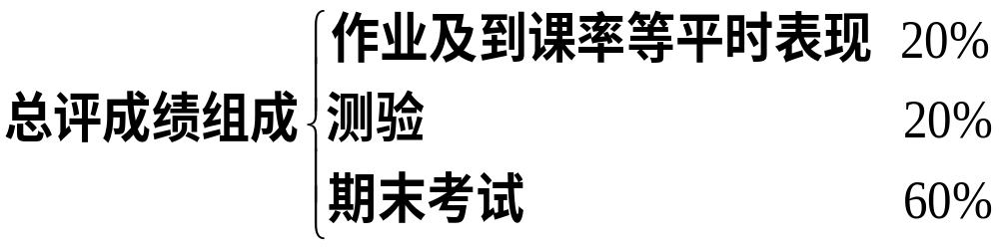
浙大数学学院赵敏智
1

Slide 2
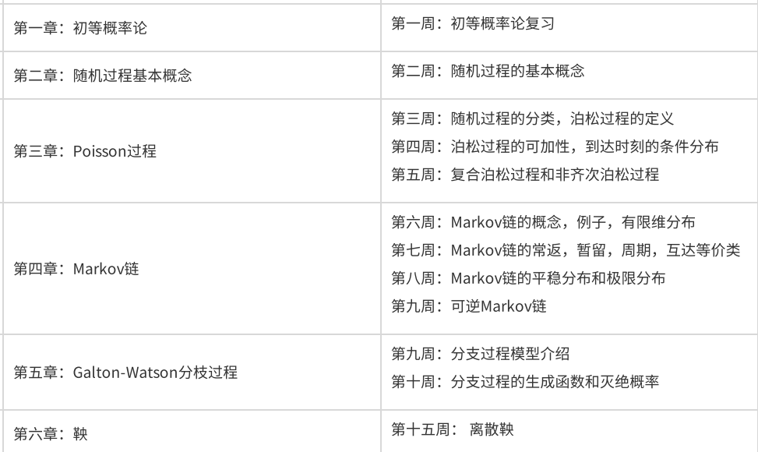
浙大数学学院赵敏智

Slide 3
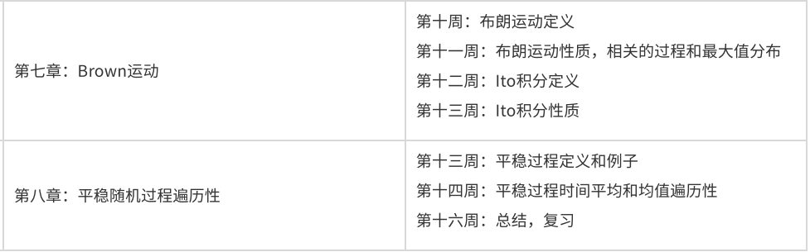
浙大数学学院赵敏智

Slide 4
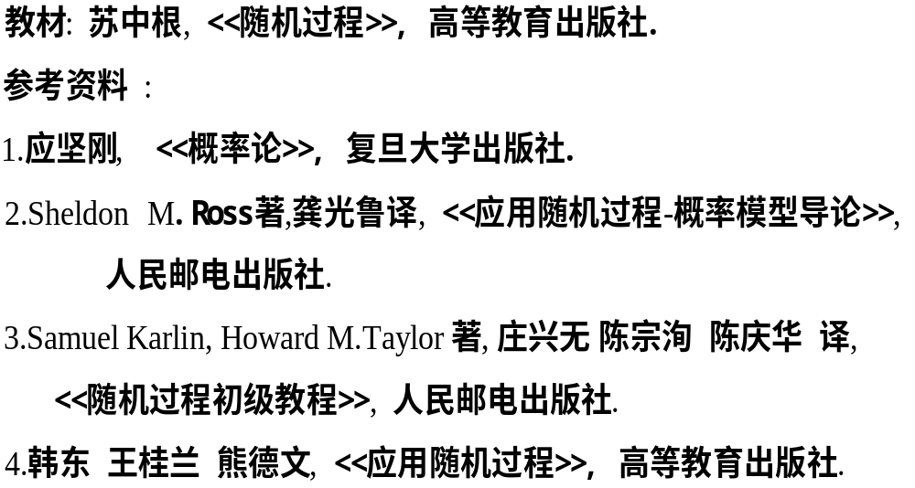
浙大数学学院赵敏智

